Slide 6
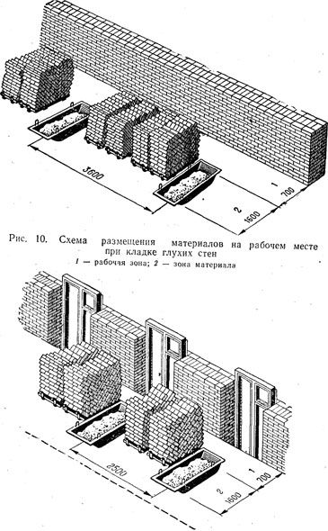
Рабочее место состоит из трех зон — рабочей; материалов и транспорта.
Рабочая зона — полоса шириной 0,6—0,7 м между стеной к материалами — отводится для работы каменщиков. Под зону расположения материалов (пакеты кирпича, ящики с раствором и др.) отводят полосу шириной 1—1,1 м, а для зоны транспорта и прохода рабочих — 0,8 м. Общая ширина рабочего места звена каменщиков составляет 2,5— 2,6 м.

Slide 10
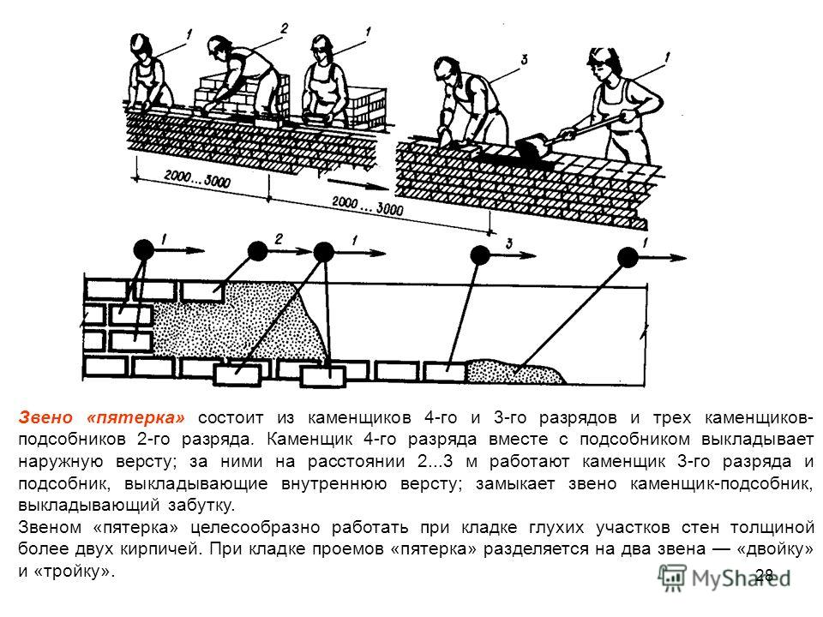

Slide 11
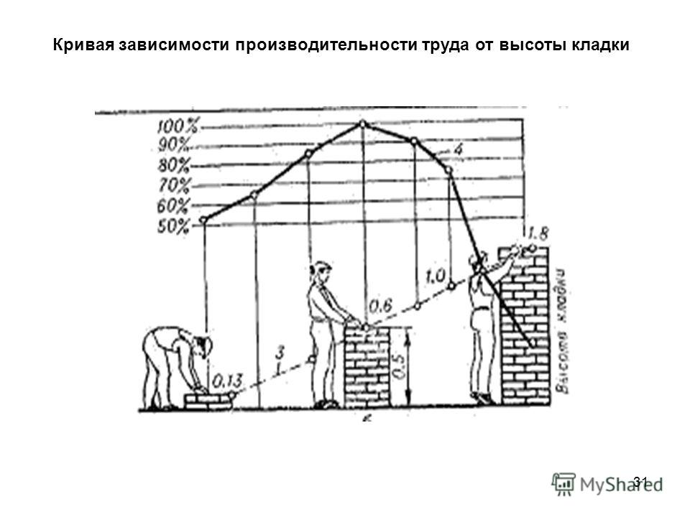

Slide 12
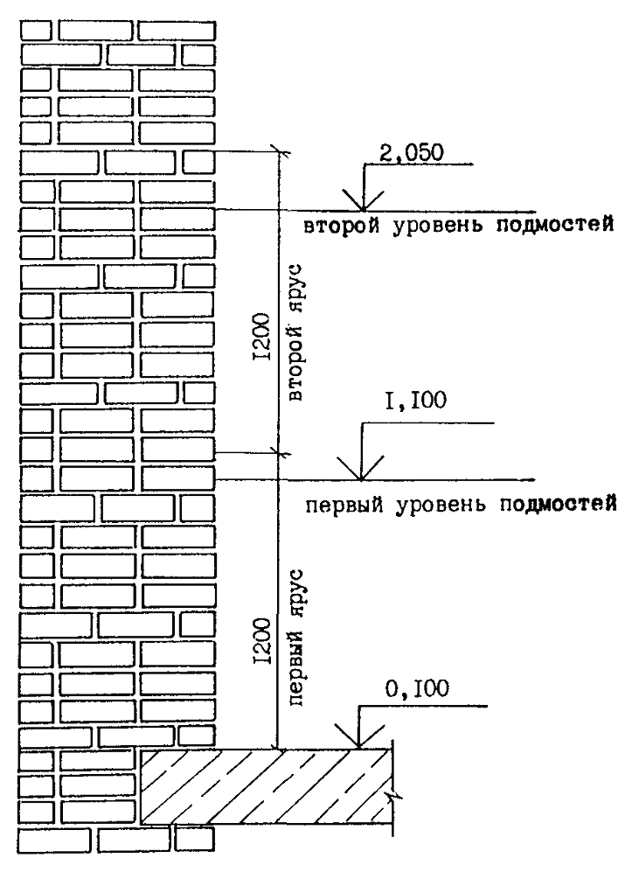

Slide 13
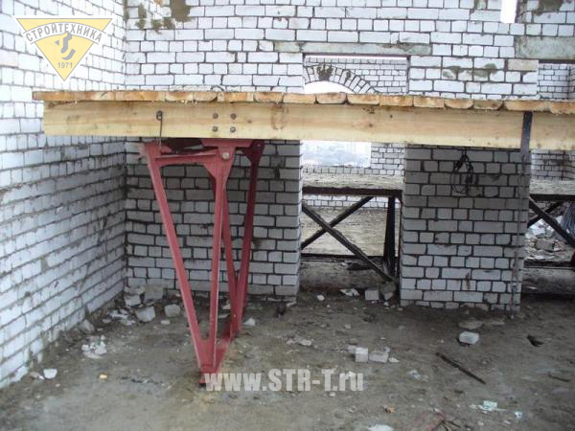

Slide 15
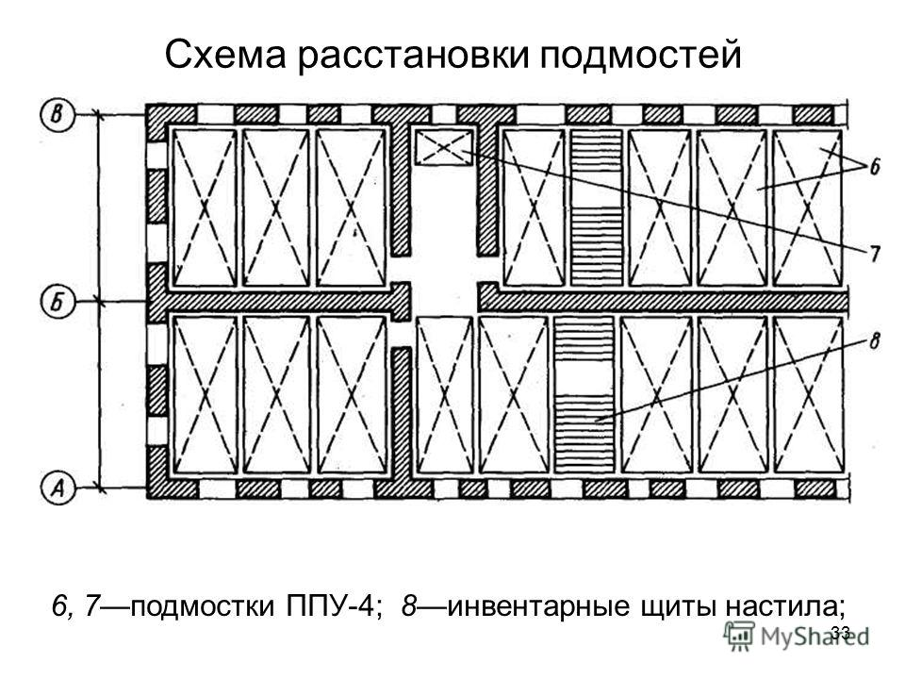

Slide 16
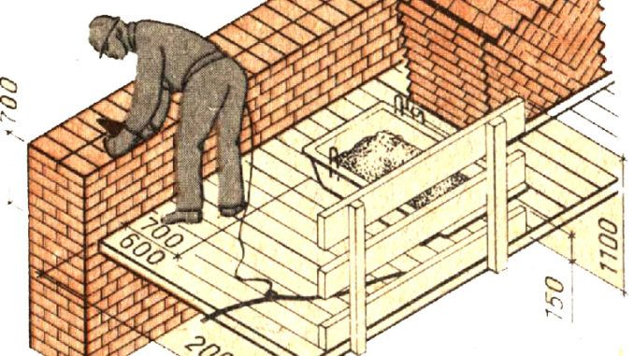

Slide 18
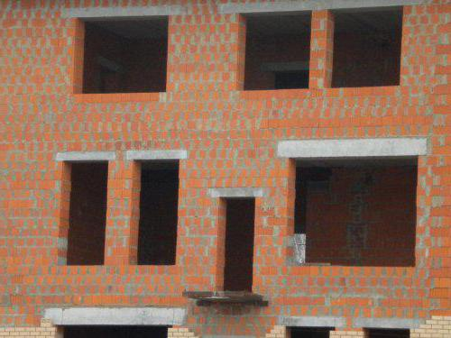
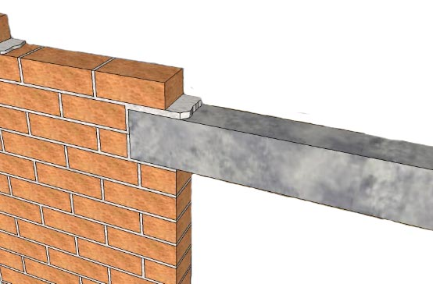

Slide 19
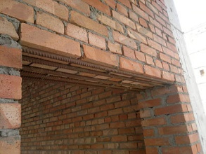

Slide 20
